Slide 1
Kaggle Study in Sanbon
XGB(eXtreme Gradient Boosting)

Slide 2
부스팅(Boosting)?
부스팅이란?
앙상블(Ensemble) 기법 중 하나

Slide 3
부스팅(Boosting)?
앙상블의 기법에는 3가지가 있다.
배깅(Bagging), 부스팅(Boosting), 스태킹(Stacking)
XGBoost는 트리 기반의 부스팅 모델

Slide 4
부스팅(Boosting)?
그렇다면 앙상블이란 무엇인가?
간단하게 말하면 여러 모델을 이용하여 데이터를 학습하고,
모든 모델의 예측결과를 평균하여 예측하는 것

Slide 5
부스팅(Boosting)
부스팅 개념
을 알기 위해선 배깅부터 알아야 한다.

Slide 6
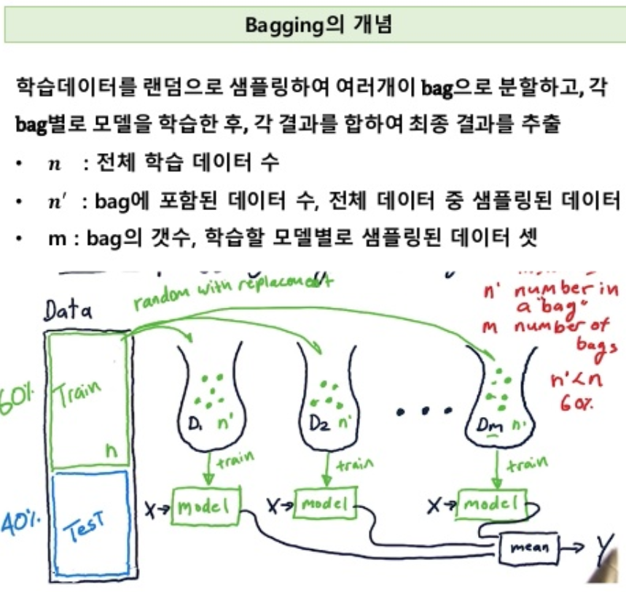
배깅(Bagging(Bootstrap aggregating))
동일한 모델을 사용하고, 데이터만 분할하여 여러 개 모델을 학습
n개의 학습데이터에서
랜덤으로 n’개의 데이터를 뽑아
bag에 넣는다.
(n > n’)
여러 개의 bag에 동일 모델 적용

Slide 7
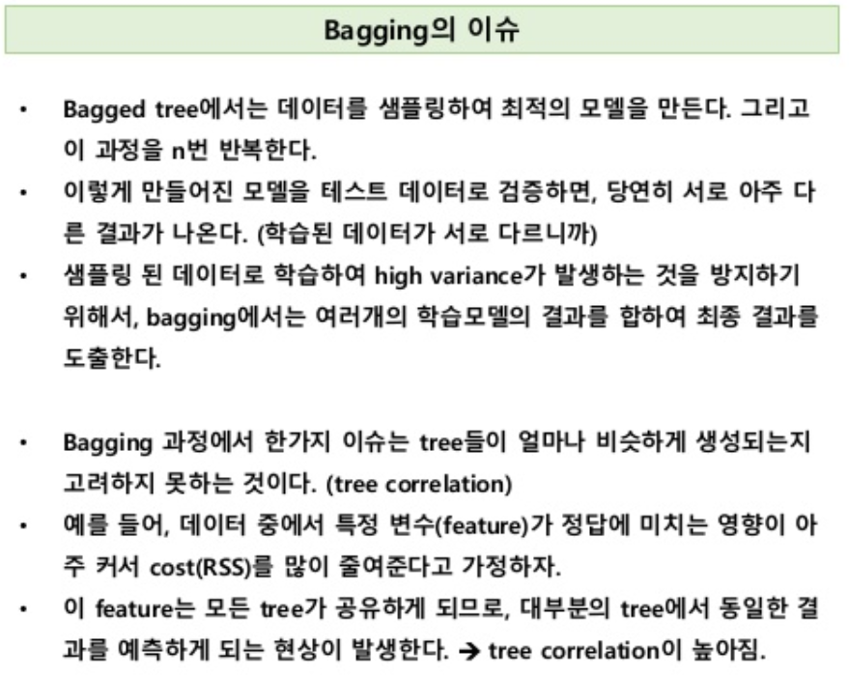
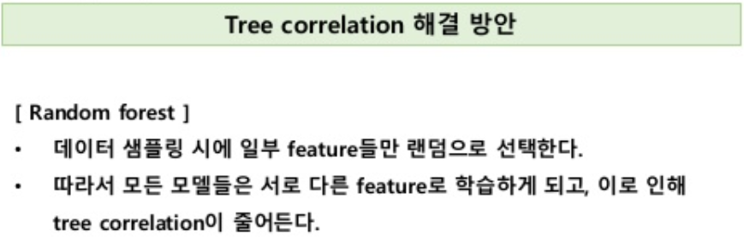
배깅(Bagging(Bootstrap aggregating))
배깅 모델에는 RandomForest가 있다.
RandomForest의 경우
각각의 bag에 DecisionTree 적용.
파라미터 중에 n_estimators가
bag의 개수(= tree의 개수)를 정해줌.

Slide 8
Back to the 부스팅(Boosting)
부스팅은
배깅의 변형으로,
모델이 잘 예측하지 못 하는 부분을 개선하기 위한 모델

Slide 9
부스팅(Boosting)
배깅은 데이터를 단순히 샘플링 하여 각 모델에 적용한다면,
부스팅은 이전 모델들이 예측하지 못한 Error를 이용하여
다음 모델들이 더 잘 예측하도록 한다.

Slide 10
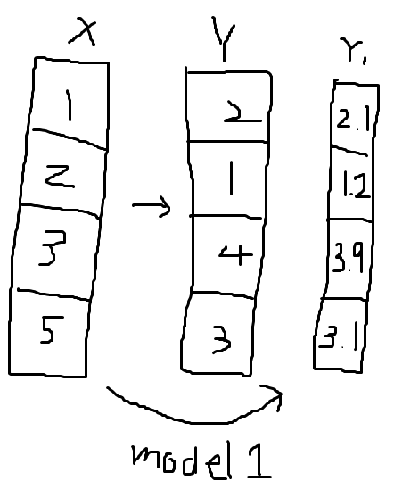
부스팅(Boosting)
예를 들면 이런 식으로 model1로 X를 학습하고
Y를 예측하여 예측치인 Y1이 나왔다.
이 때 오차(Y-Y1)는 [0.1, 0.2, -0.1, 0.1]이 나온다.
이 오차를 다시 Y로 두고
model2로 X를 학습하고 Y를 예측하여
예측치인 Y2를 구한다.
이런 식으로 반복하는 것을 부스팅이라고 한다.
모델을 1,2 이런 식으로 나누는 이유는 이렇게
Semi-supervised learning방식을 이용하기 때문에
다른 모델이라고 하는 것 같다. (배깅은 동일모델이라고 한다.)

Slide 11
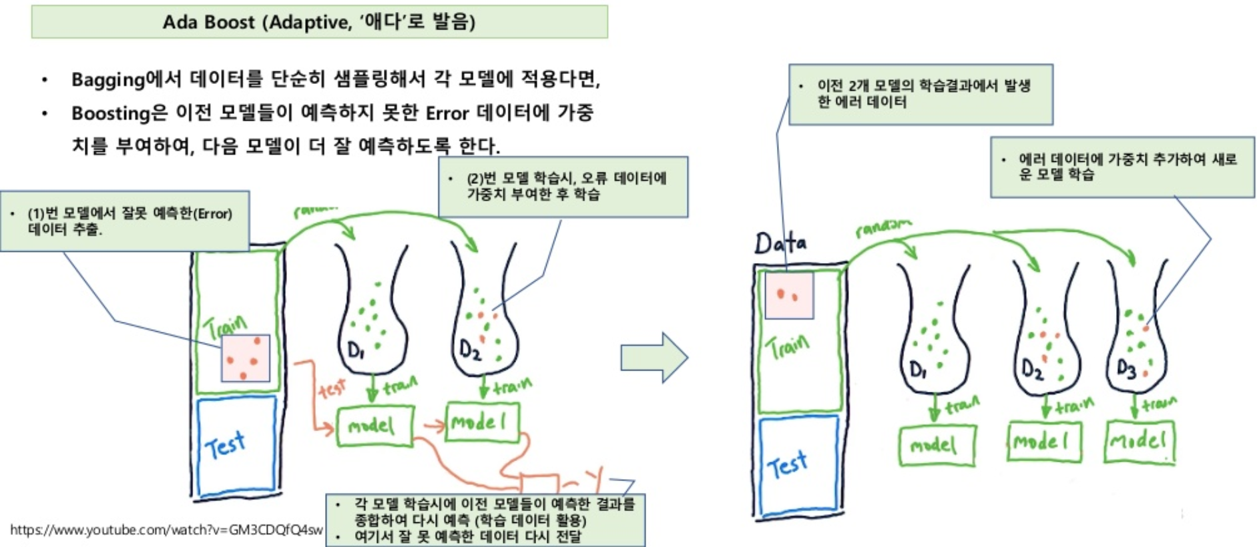
아다부스트(Ada Boost)
아다부스트(Ada Boost)를 예로 들면,
아다부스트는 예측 시 오차가 생긴 데이터에 가중치를 부여한다.

Slide 12
GBM(Gradient Boosting Machine)
GBM(Gradient Boosting)이란
Ada Boost랑 기본 개념은 동일하고,
가중치 계산 방식에서
Gradient Descent를 이용하여 최적의 파라미터를 찾는다.

Slide 13
GBM(Gradient Boosting Machine)
Gradient Descent Algorithm(경사하강법)이란
쉽게 말해 Cost function의 기울기가
최소가 되는 값을 찾는 알고리즘
Cost function(비용 함수)이란
Loss function(손실 함수)의 제곱합을 얘기한다.
(부스팅에서는 오차의 제곱합(SSE)이라 생각하면 된다.)

Slide 14
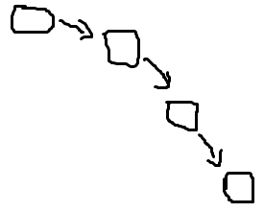
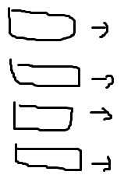
GBM(Gradient Boosting Machine)
여기서 기울기가 어떻게 나오느냐
배깅은 이런 식으로 병렬 배치
부스팅은 이런 식으로 연속 배치
그래서 이전 계산과 다음의 계산을 연관 지을 수 있다.

Slide 15
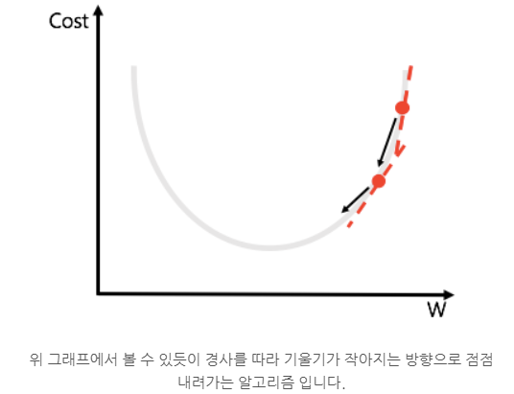
GBM(Gradient Boosting Machine)
요약하자면 학습데이터로 학습하여 나온
오차의 제곱합에 Gradient Descent를 적용하여
기울기가 가장 작은 지점을 찾는다.
결국, 가중치를 부여 할 때
이 방식을 이용한다는 것이다.
(이게 Ada Boost와 다른 점)

Slide 16
XGBoost(eXtreme Gradient Boosting)
그렇다면 XGBoost는 GBM과 무엇이 다를까?
일단 Boosting 기법은 연속 배치이기 때문에 느리다.
그런데 XGBoost는 GBM을 분산/병렬 처리를 하여
빠른 계산이 가능하게 만들었다.
Ada Boost나 Gradient Boosting처럼 가중치를 이용하지 않고,
맨 처음에 부스팅 예를 들었던 것처럼 오차를 예측한다.

Slide 17
XGBoost(eXtreme Gradient Boosting)
Gradient Descent 기법을 사용했기 때문에
Cost function과 기울기가 또 나온다.
여기서 Cost function은 오차제곱합(SSE)이다.

Slide 18
XGBoost(eXtreme Gradient Boosting)
이런 식으로 학습을 계속 하게 되는데
여기서 오차제곱합과 기울기가 들어간다.
Y2의 제곱합과 Y3의 제곱합에
Gradient를 적용하는 것이다.
이런 식으로 나아가다 보면
기울기가 최소가 되는
지점이 나온다.
오차
Y2
오차의 오차
Y3
오차의 오차의 오차
Y4
Y5
오차의 오차의 오차의 오차
오차 = w1*x + b1
오차의 오차 = w2*x + b2
오차의 오차의 오차 = w3*x + b3
<- 이런 식(계속 계산해 나감)

Slide 19
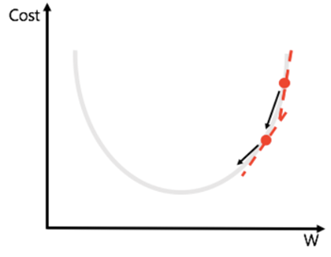
XGBoost(eXtreme Gradient Boosting)
그 말은 오차가 최소가 되는 지점이라는 것이다.
model1, model2…
오차, 오차의 오차…
이렇게 학습하면서 나아가다 보면
그래프의 맨 아래 지점이 나온다.
(= 기울기가 최소인 지점)
(== 오차가 최소인 지점)

Slide 20
XGBoost(eXtreme Gradient Boosting)
오차가 최소가 되는 지점까지 도달하기 위해 학습한 횟수가
이 부스팅 모델이 test데이터 예측 시 학습을 해야 하는 횟수이다.
이 지점을 찾을 때 보통 Cross-validation을 이용한다.

Slide 21
XGBoost(eXtreme Gradient Boosting)
이 지점을 찾는 것에 영향을 미치는 것이 있다.
바로 학습률(learning rate)이라는 것인데,
이것은 Gradient Descent에 있는 개념이다.
경사를 하강할 때, 얼마만큼 내려갈 것인가를 정해준다.

Slide 22
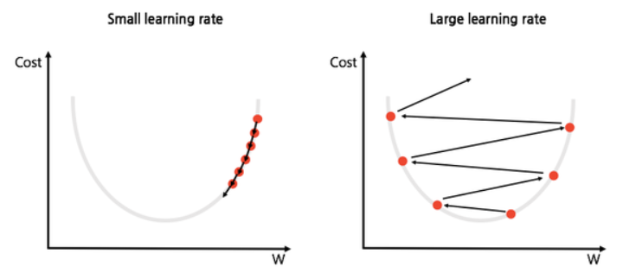
XGBoost(eXtreme Gradient Boosting)
왼쪽 그래프는 학습률이 너무 작을 때 발생할 수 있는 경우이다. 조금씩 내려가다 보면 최저점에 내려가기 위해 더 많은 연산을 해야 하고 그만큼 학습 속도가 느려지는 단점이 있다.
오른쪽 그래프는 학습률이 너무 클 때, 경사면을 타고 올라가 발산해버리는 경우가 생긴다.

Slide 23
XGBoost(eXtreme Gradient Boosting)
기본적인 XGBoost의 개념들은 이 정도이다.
더 깊이 파고들면 공부해야 할 것이 엄청 많겠지만,
위 내용들만으로 기본은 알고 간다 생각한다..
XGBoost를 공부하기 위해 기본적으로 알아야 할 것들이 너무 많다;

Slide 24
XGBoost(eXtreme Gradient Boosting)
XGBoost를 python에서 사용할 때 쓰이는 파라미터들 정리
(자주 튜닝하는 파라미터들, 기본적인 파라미터들)
XGBRegressor(
n_estimators : 학습 횟수(트리 개수) (default=100)
max_depth : 트리의 최대 깊이 (default=3)
learning_rate : 학습률 (default=0.1)
objective : 회귀, 분류 등 타겟변수의 종류 (regressor는 default=‘reg:squarederror’)
(classifier는 default=‘binary:logistic’)
booster : 부스팅 시 사용할 모델 (default=‘gbtree’)
min_child_weight : 각 트리의 노드가 몇 개 미만이면 가지치기 할지 정해줌 (default=1))

Slide 25
XGBoost(eXtreme Gradient Boosting)
xgb_model = XGBRegressor() # 모델 생성
xgb_model.fit(
X : 학습데이터
y : 종속변수(target)
eval_metric : 학습 시 오차 계산할 식
eval_set : validation set(검정 데이터)
early_stopping_rounds : 학습 중에 오차가 더 이상 줄어들지 않을 때 정해준early_stopping_rounds 만큼 학습 후에도 줄어들지 않으면 멈춤)

Slide 26
어렵다
참고 자료 :
https://www.slideshare.net/freepsw/boosting-bagging-vs-boosting
http://blog.alphasquare.co.kr/221210836545

